Slide 1
補充報告
報告人：李思穎

Slide 2
DB2PoolSvc.xml
Sever 啟動時建 DataSource是DB2PoolSvc.xml建立？還是如何驅動？
設定在EAR的application.xml；
當Server啟動時，EAR的連線會載入到Server上的pool連線池，統一控管；
DB2PoolSvc.xml type pool與 dbcp 差異為何？

Slide 3
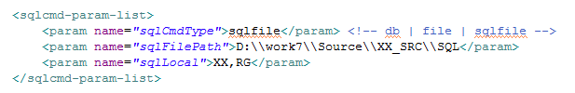
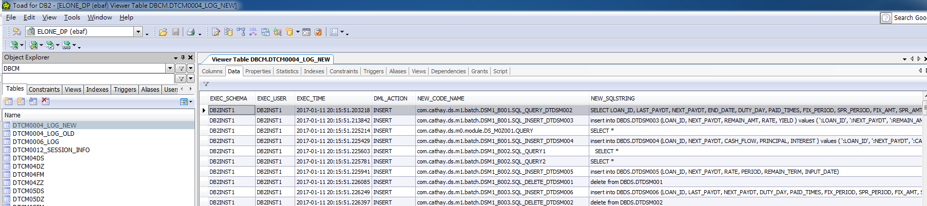
SQL未進行更新，是什麼原因？
本機server SQL 寫錯，重新修改後執行，執行時發現SQL 未進行更新，是什麼原因？應該如何處理？
確認本機的DB2PoolSvc.xml中，sqlcmd-param-list資訊
測試環境執行時SQL從何而來？
部署時，SQL寫入DB

Slide 4
ResponseCode
只有一個 ResponseCode通常程式寫在哪？為什麼?
initApp時設定
start覆寫父類別的 start() 以強制於每次 Dispatcher 呼叫 method 時都執行程式自定的初始動作initApp
通常只有一個頁面呈現，所以可以先設定ResponseCode

Slide 5
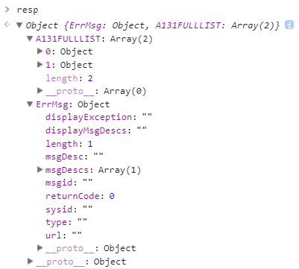
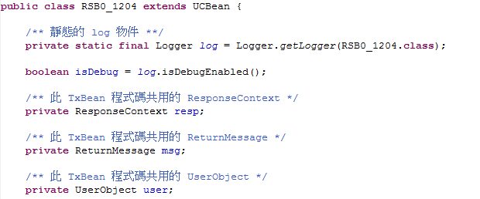
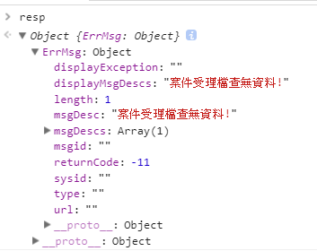
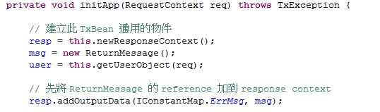
ReturnMessage 訊息處理
用 ReturnMessage 訊息處理，那是如何傳至前端
在initApp時

Slide 6
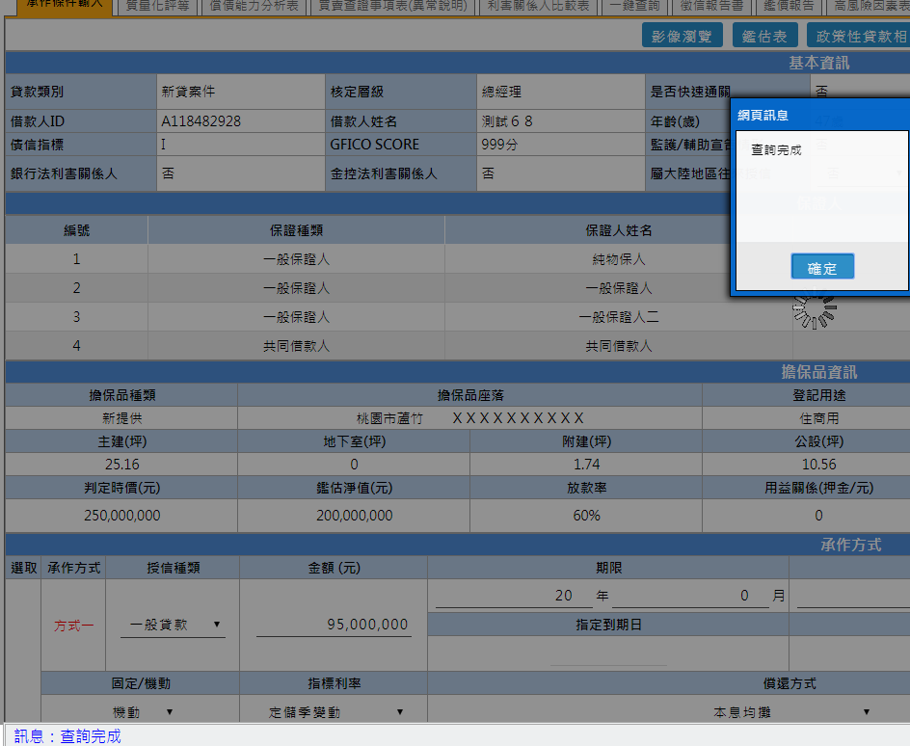
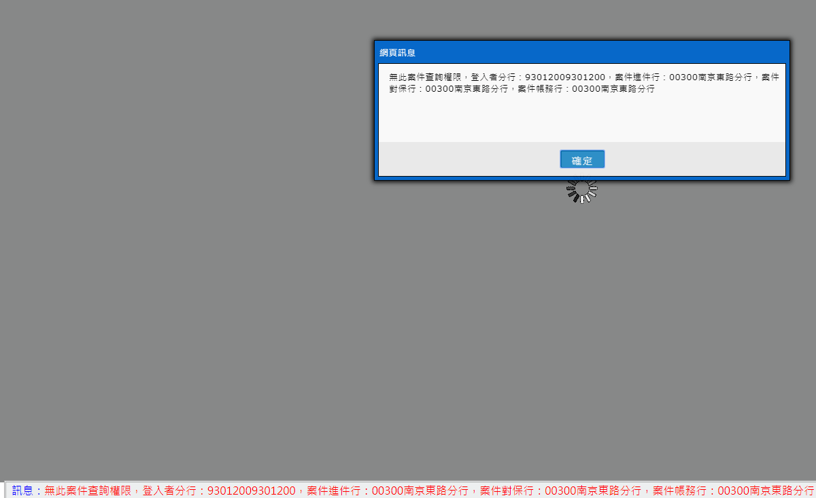
ReturnCode
有意義嗎？
發送ajax請求如何知道作業成功/失敗？
returnCode = 0 成功， returnCode < 0 失敗
畫面上alert訊息與狀態列
正數或是負數來決定顯示訊息的顏色，正數為藍色、負數為紅色。
成功
失敗

Slide 7
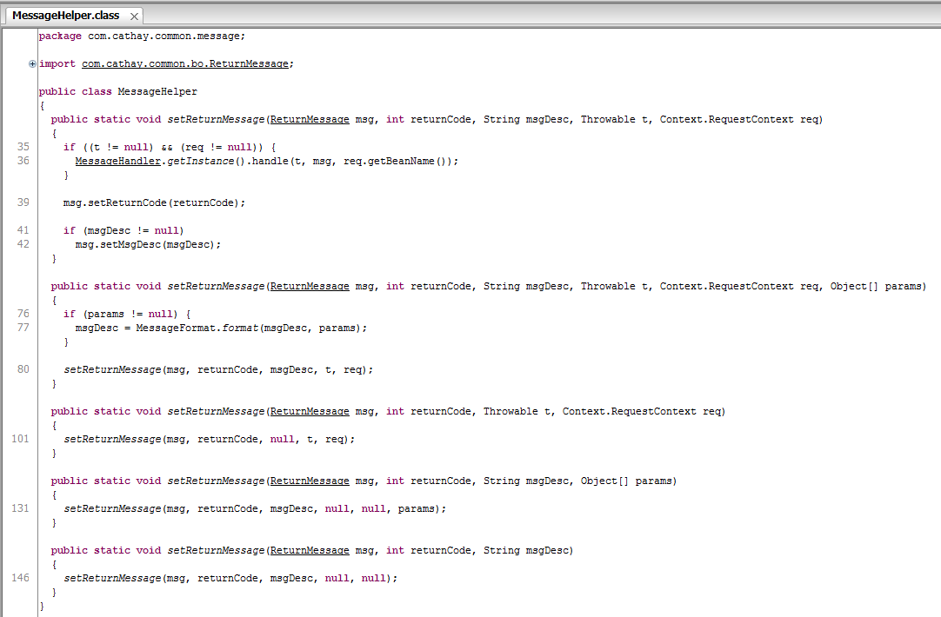
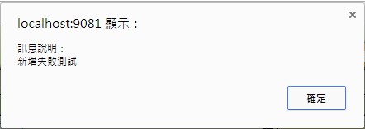
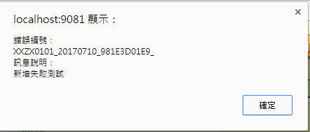
messageHelper
3個參數與5個參數差異？
msg - ReturnMessage
returnCode
msgDesc – 畫面上顯示錯誤訊息，應確保使用者能理解
t - Throwable
Req
3個參數
5個參數

Slide 8
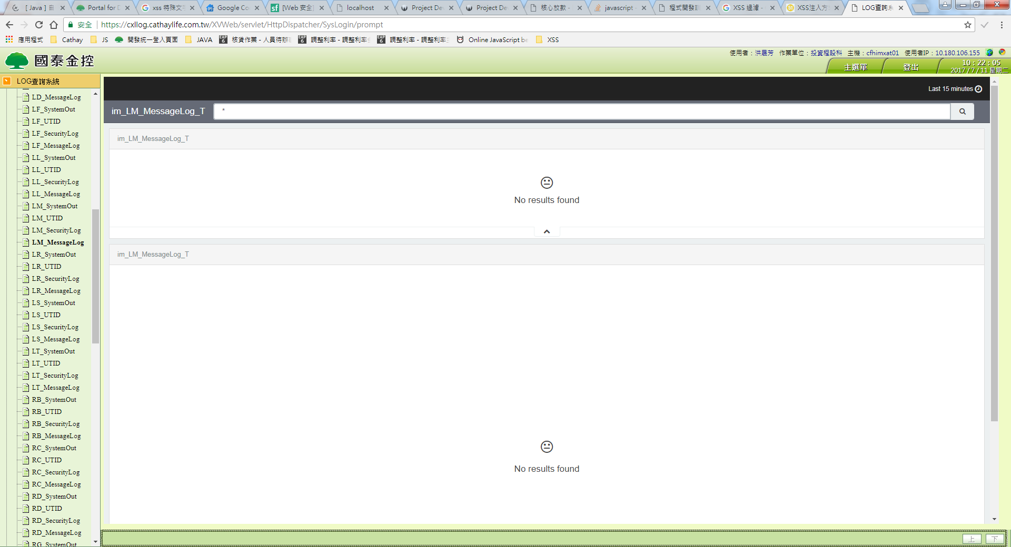
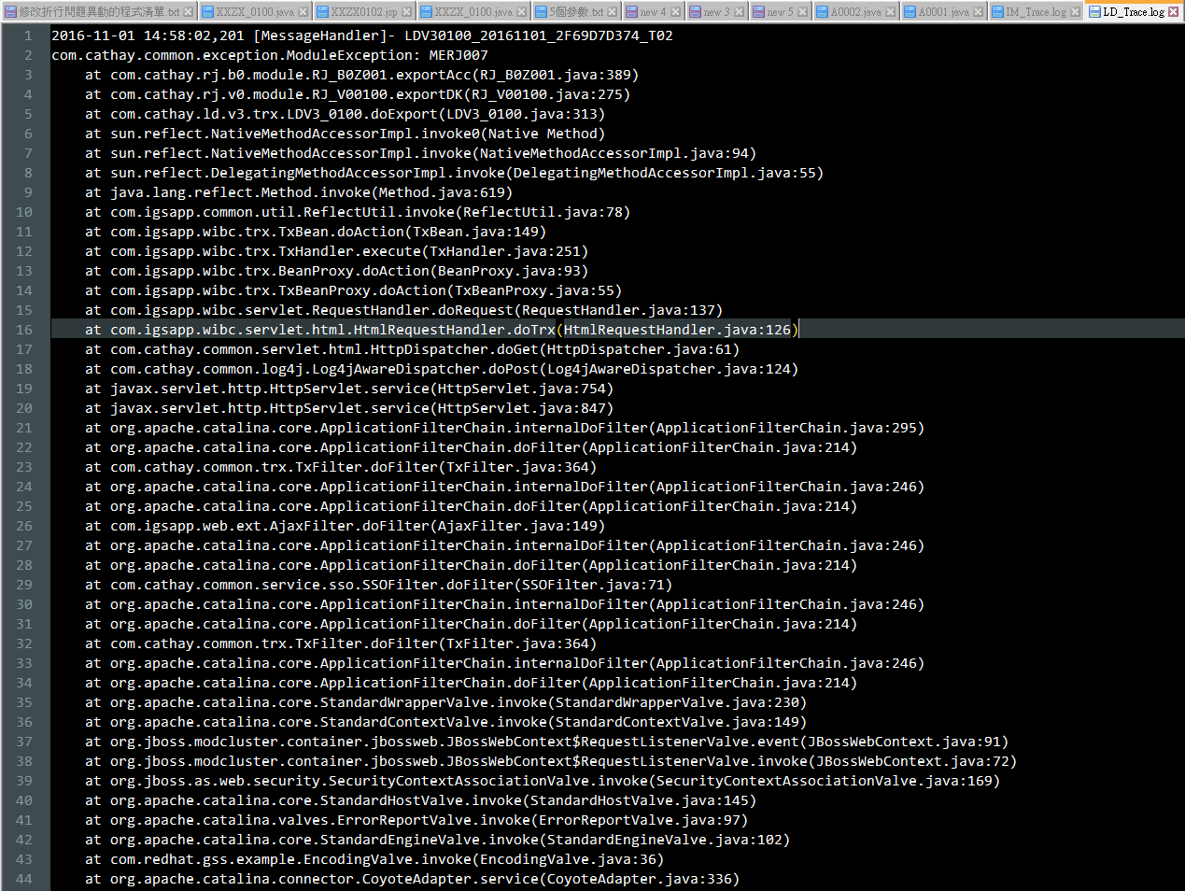

Slide 9
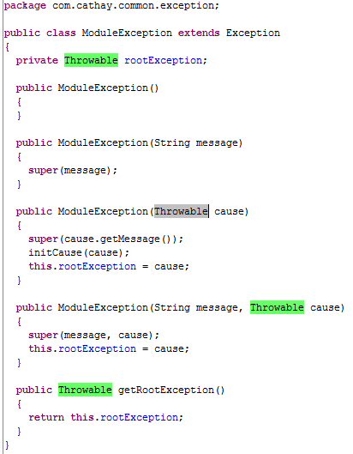
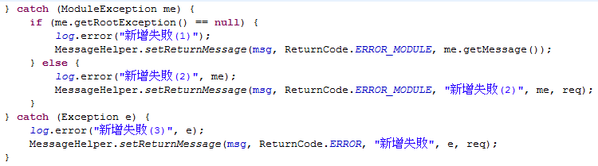
getRootException 說明(1)

Slide 10
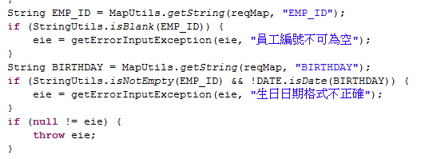
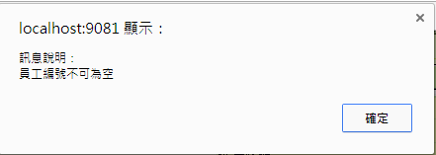
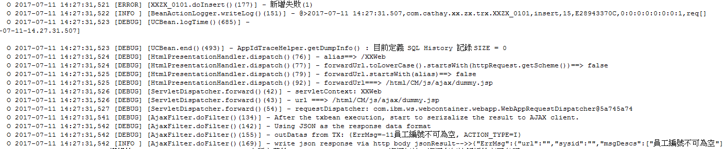
getRootException 說明(2) ==null

Slide 11
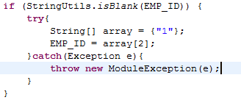
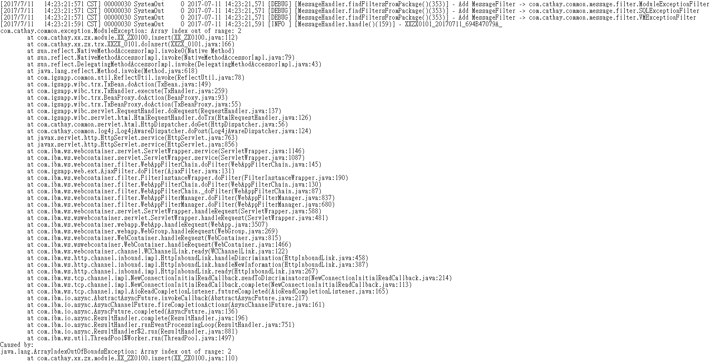
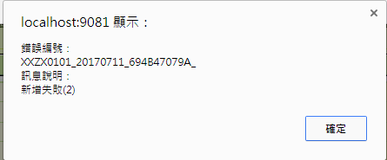
getRootException 說明(3) ! =null

Slide 12
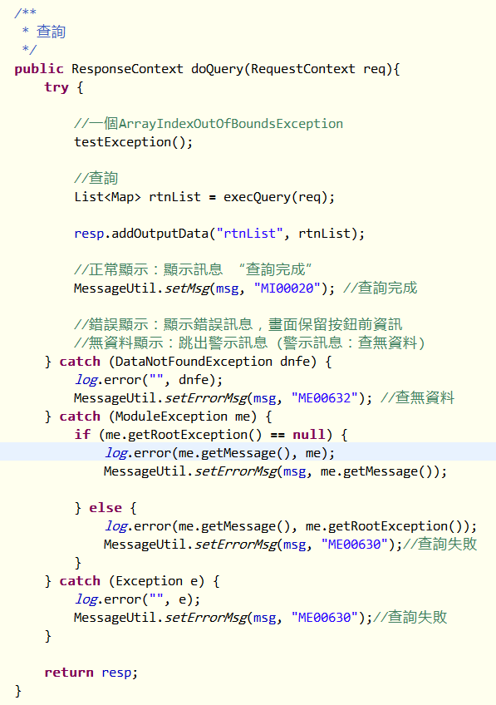
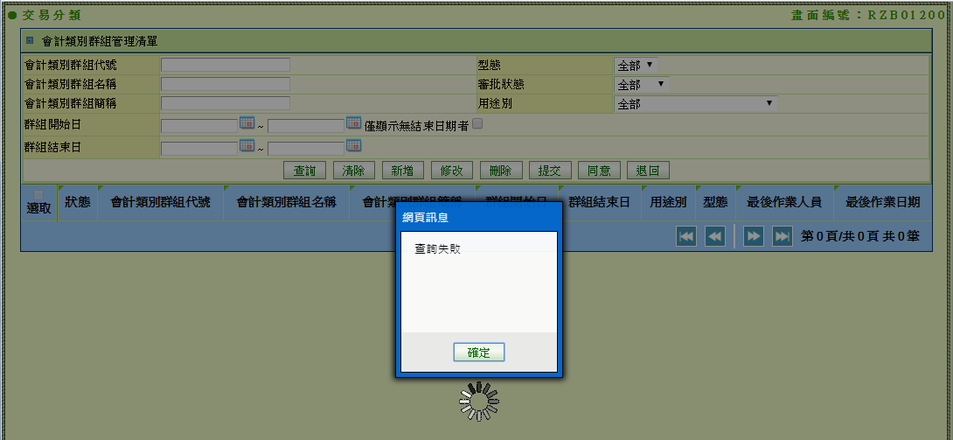
主程式擲出Exception狀況

Slide 13
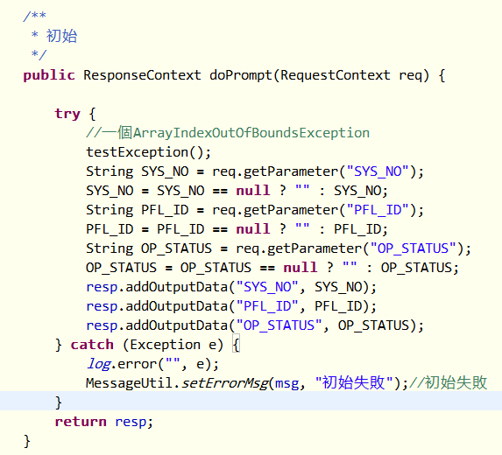
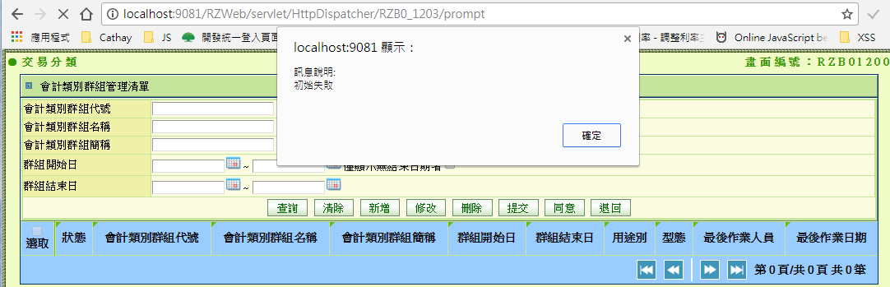

Slide 14
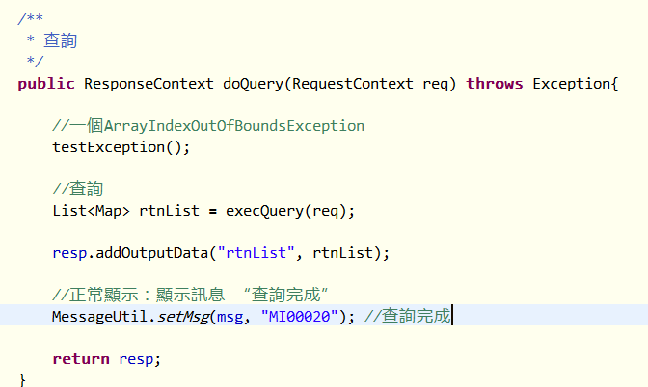
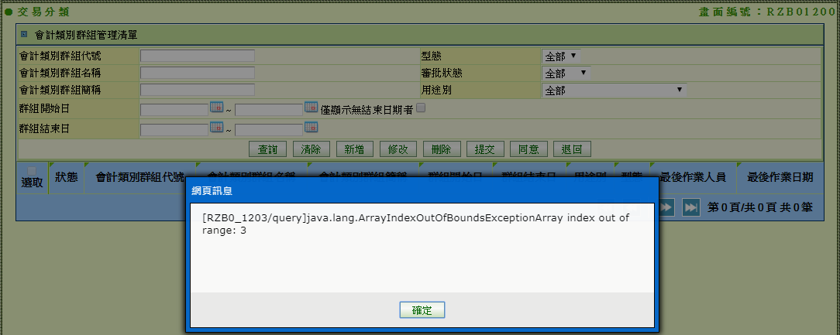
主程式擲出Exception狀況 Ajax

Slide 15
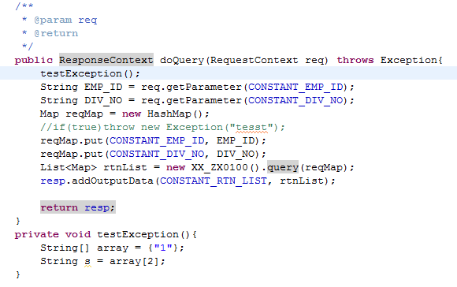
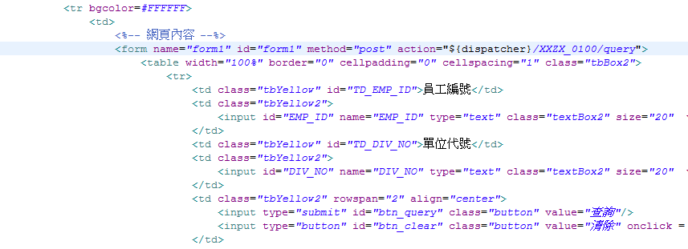
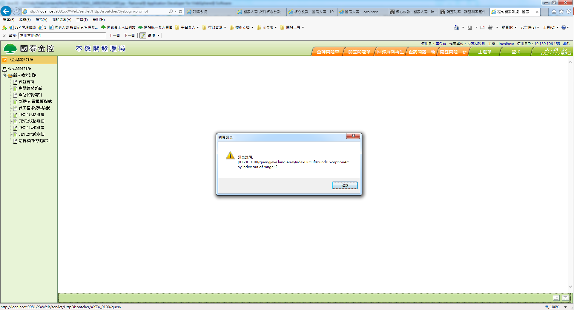
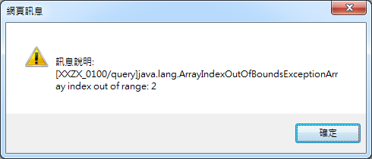
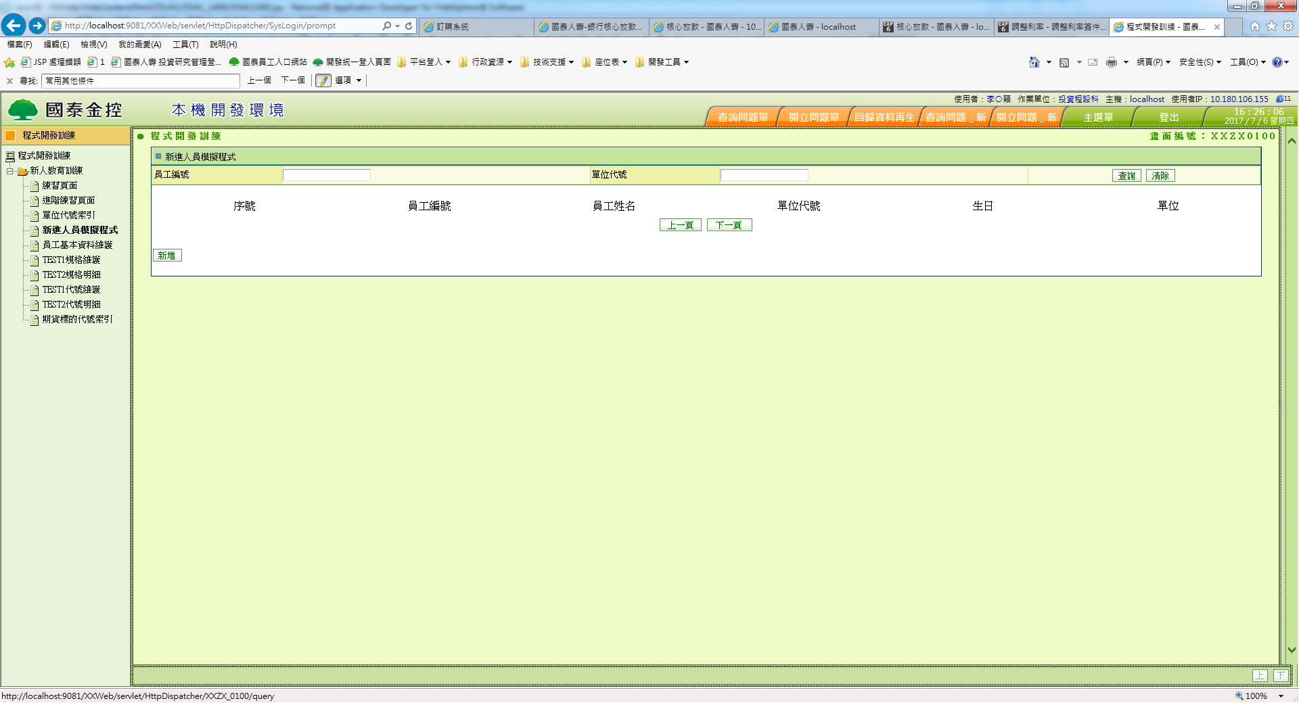
主程式擲出Exception狀況 Post

Slide 16
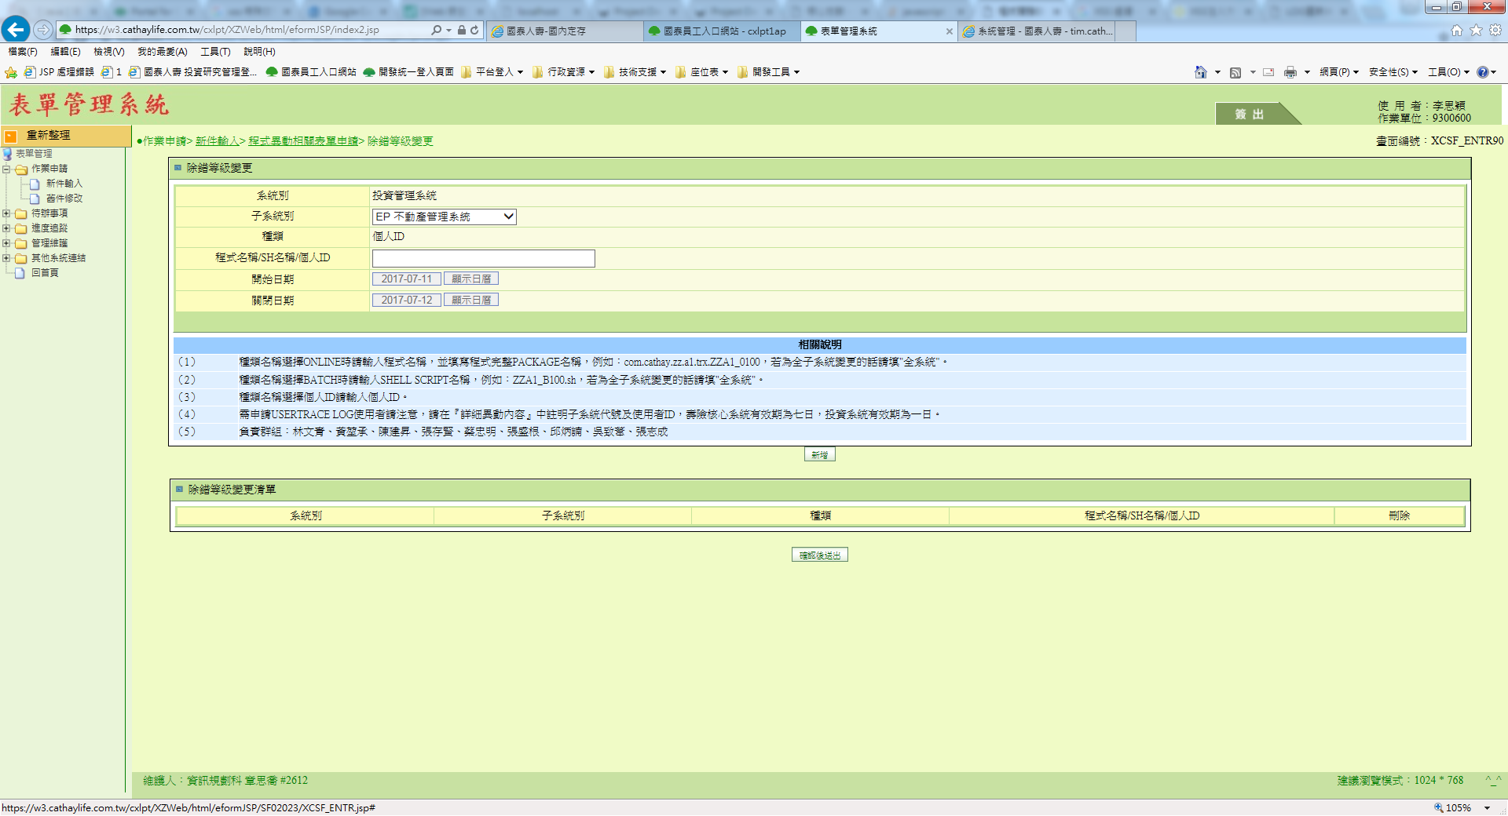
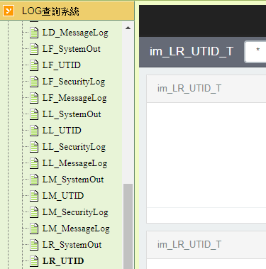
若需要查問題需要 debug 層級，需要怎麼處理？

Slide 17
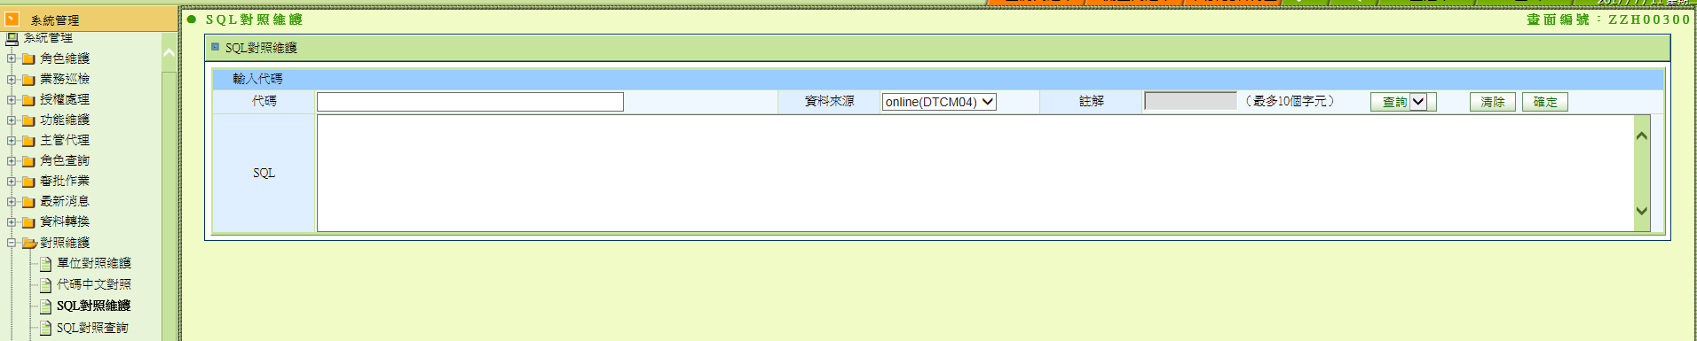
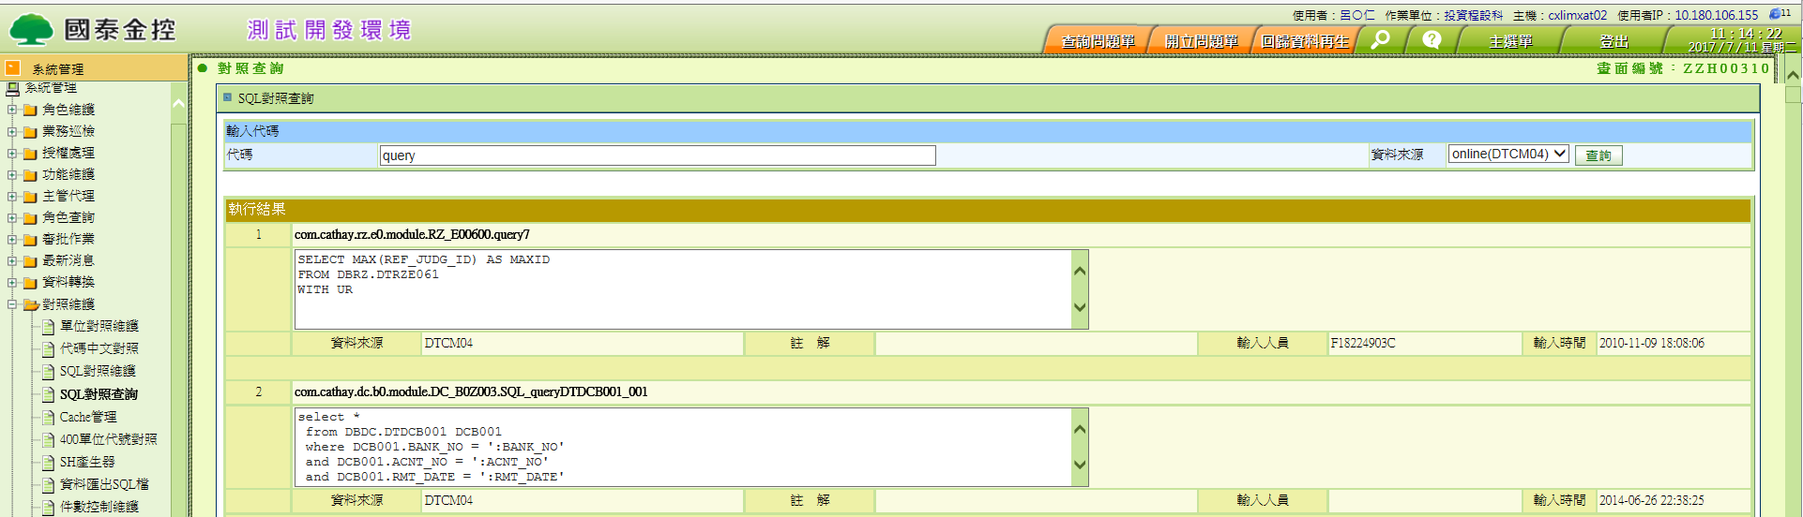

Slide 18
isDebugEnabled的用途
使用 isDebugEnabled 減少效能的負擔
透過一個 isDebugEnabled() 方法的呼叫，來判斷目前 Log4j 的 level 是否為 debug
若不是，便不會執行參數組成的程式碼
較好的做法是，將需要 debug 的所有訊息，整理在同一個判斷區塊
E.g.
if (isDebug) {
log.debug("reqMap==>" + reqMap);
log.debug("returnList==>" + returnList);
log.debug("key==>" + key);
}

Slide 19
批次
批次可以做 2PC 嗎?
批次與線上程式執行有何不同？

Slide 20
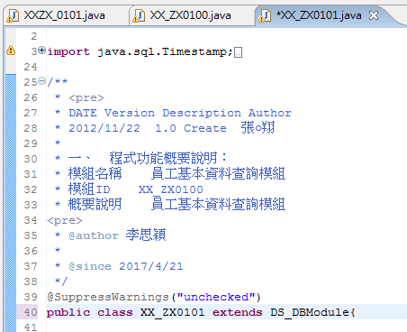
DBMudule
DBMudule使用的時機？
A系統作業的主程式，呼叫B系統模組，此模組繼承C 系統的DBModule，當在B系統模組內使用 getDataSet() 取得連線，那此時取得的連線會使用哪一條連線？為什麼？
使用DS_C系統代碼這條連線，
因B模組繼承 ” C 系統代碼_DBModule”，會取得該子系統的獨立 DataSet 進行連線

Slide 21
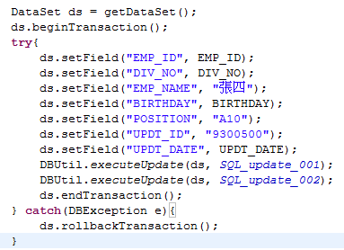
DBMudule
DBMudule 取得獨立連線，若須同時更新不同 table資料一起要進行交易控制，該如何做到交易控制？

Slide 22
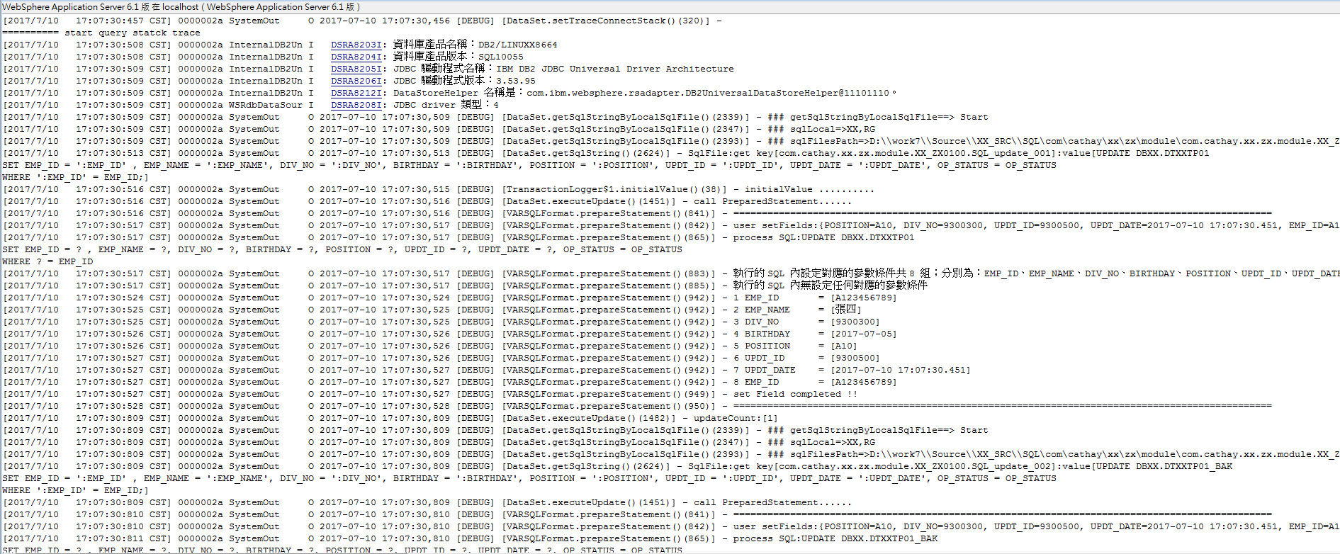
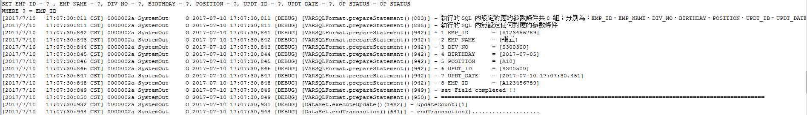

Slide 24
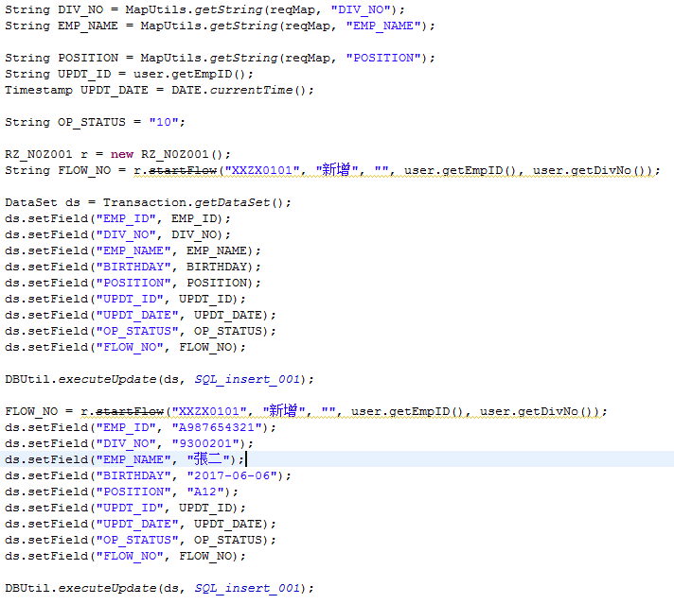
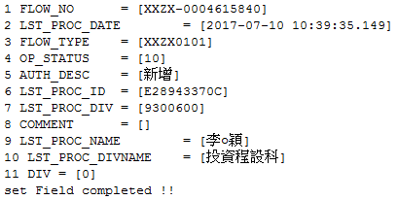
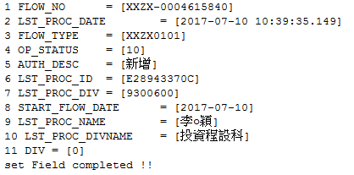
測試Dataset Clear(1)
不做clear會不會生效？

Slide 25
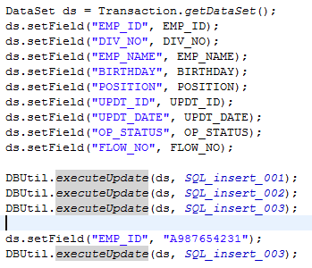
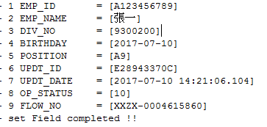


測試Dataset Clear(2)
各情況模擬測試
使用2個條件，使用3個條件
1. INSERT INTO DBXX.DTXXTP01
2.INSERT INTO
DBXX.DTXXTP01_BAK
1
2
3
4
3. INSERT INTO DBXX.DTXXTP01_BAK2
4. INSERT INTO DBXX.DTXXTP01_BAK2
前端並沒有setField[EMP_NAME]值.

Slide 26
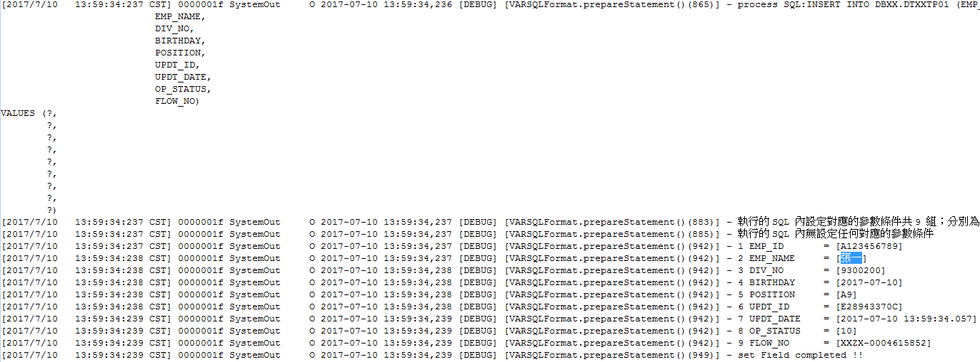
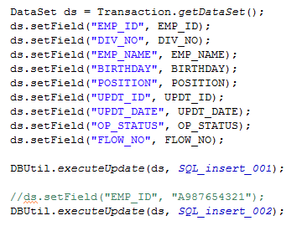
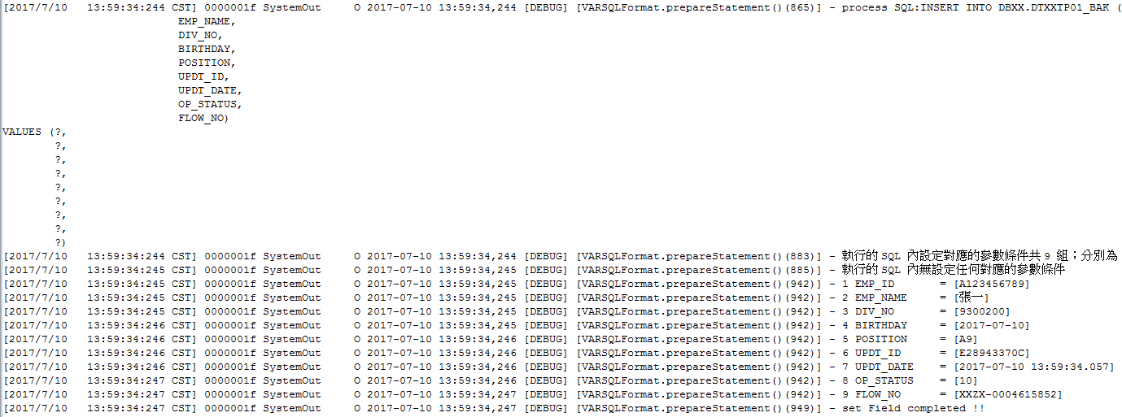

Slide 27
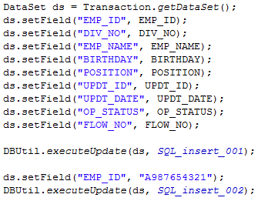
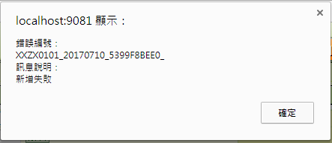



Slide 28

HttpDispatcher
HttpDispatcher是什麼？接受任何 Request 會解析URL嗎？
由Web容器對應至實際處理請求的檔案或程式實體名稱
url-pattern設定的邏輯名稱
對應註冊名稱
找出Servlet註冊名稱

Slide 29




Dead Lock案例
2. XX_ZX0100模組
Update DBXX.DTXXTP01
3. XX_ZX0101模組
Update DBXX.DTXXTP01
1. XXZX_0101主程式
2
3

Slide 30


Slide 31


Slide 32
XSS
權限檢核是什麼？
保護機制，明確授予特定的使用者角色與存取權限。
確保每個頁面的存取都須經過適當的身分認證和授權，以防範未經授權的 URL 存取。
黑名單/白名單是什麼？
黑名單：程式是先列出「不能出現」的對象清單，然後進行過濾。
針對有可能造成疑慮的使用者資料進行過濾。例如，針對<或者>字元、或者SCRIPT字串進行過濾，倘若使用者的輸入資料中含有可疑的字元或字串時，則進行改寫或禁止使用。
白名單：程式是先列出可被接受的對象。
每個欄位都明確定義出它該有的形式，例如日期欄位就只能出現數字和斜線字元。
為防止XSS攻擊，過濾特殊字元，若需某些特殊字元要呈現於網頁上，需如何處理？
HTML特殊字元編碼

